Slide 1
第二章
因子试验设计

Slide 2
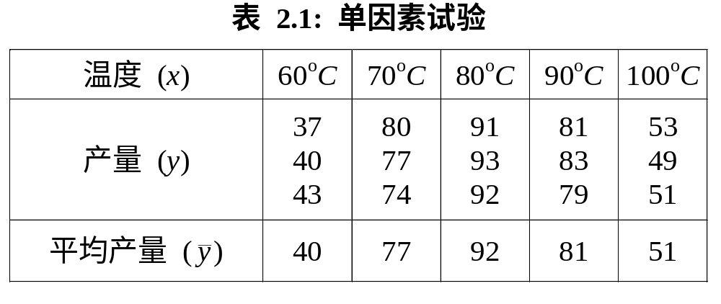
2.1 单因素试验
例 2.1: 在某一个工业试验中，限定其它试验条件，只考虑温度这个因素对产品产量的影响，并记为A。选定5 个水平，分别为A1 = 60ºC、A2 = 70ºC、A3 =80ºC、A4 = 90ºC、A5 = 100ºC。在每个水平处试验的重复次数都为3。结果如表2.1 所示，其总均值为 68:2。

Slide 3
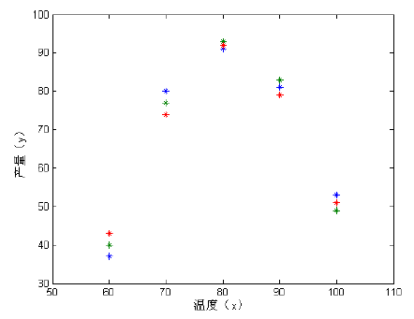
图2.1. 单因素试验的散点图

Slide 4
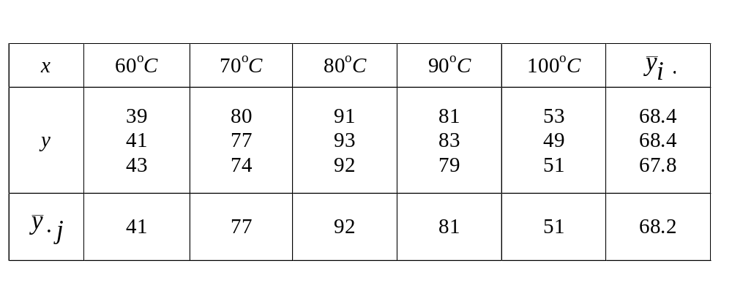


表 2.2: 单因素试验
37=40-3
40=40-0
43=40+3
40=
68.2-28.2
77=
68.2+8.8
92=
68.2+23.8
81=
68.2+12.8
80=
68.2-18.2
37 = 40 + (-3)
= 68.2 - 28.2 + (-3)
总均值
随机误差
主效应

Slide 5
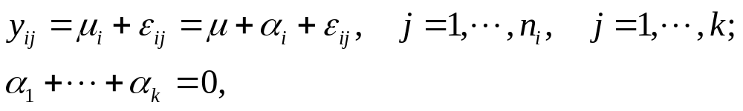
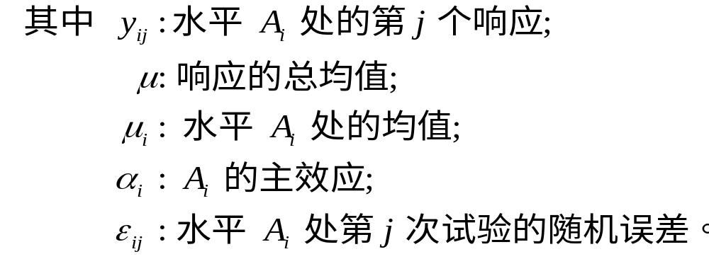

2.1.1 线性可加模型
(2.1)

Slide 6
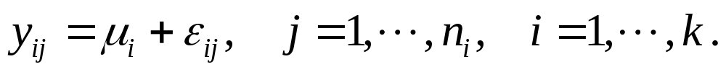
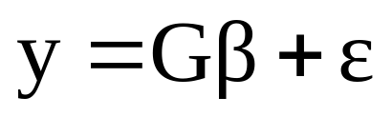
模型的估计
A. 最小二乘估计
模型:
可表示为线性模型：

Slide 7
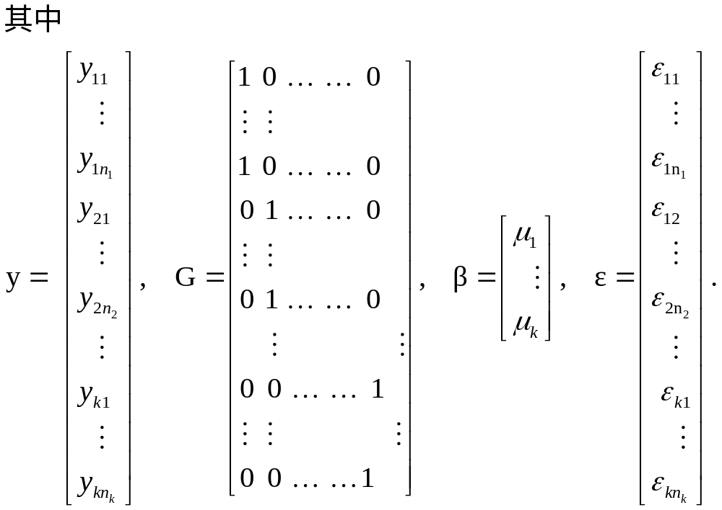

Slide 8
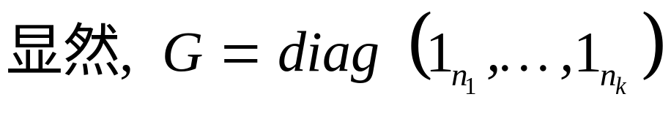
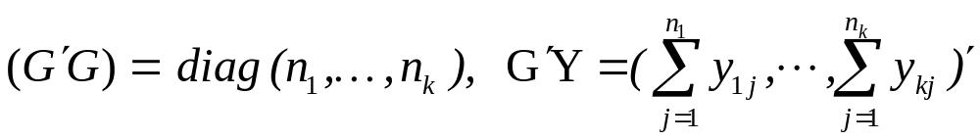
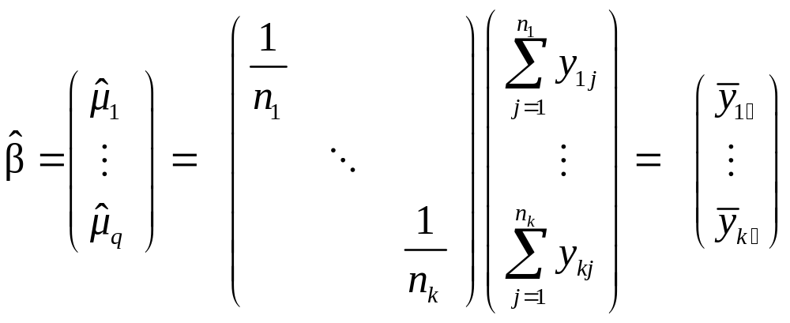
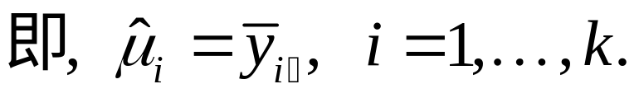

Slide 9
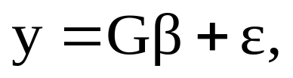


我们可用
我们也可把模型
表示为线性模型
其中 和 与前面一样，但

Slide 10
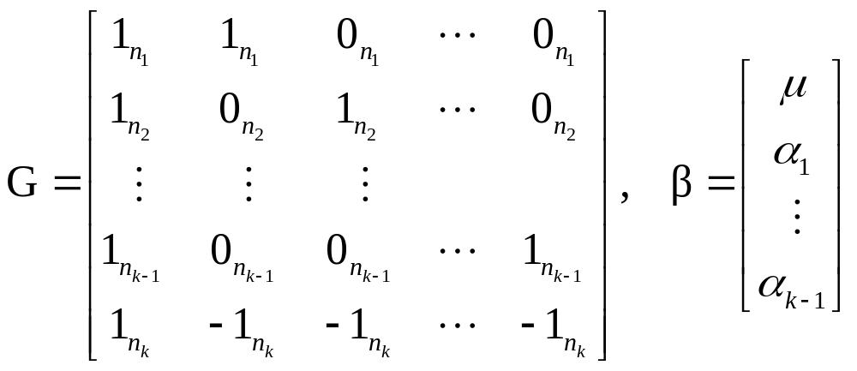
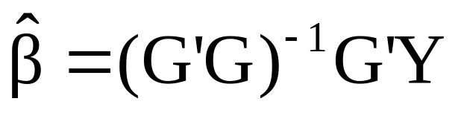
因此，由线性回归理论可知

Slide 11

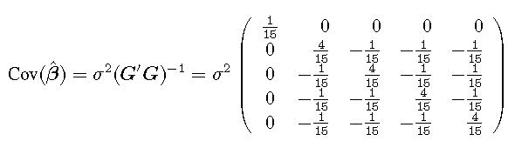


由(1.22) 式，估计值 的协方差矩阵为
由此可得
有效估计

Slide 12
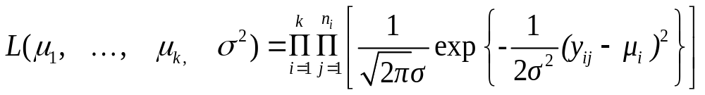
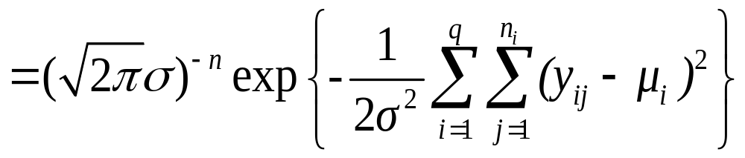
B. 极大似然估计
考虑线性模型
则似然函数为

Slide 13
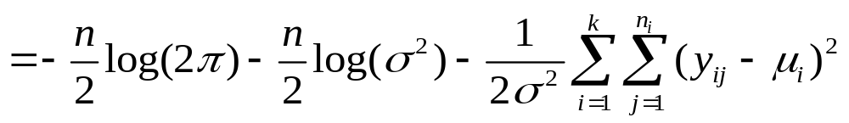
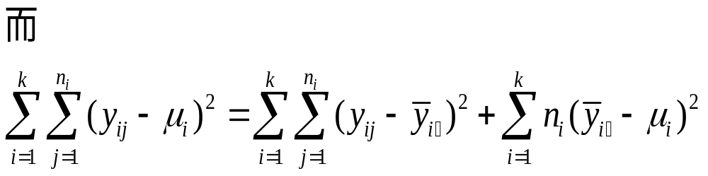

Slide 14
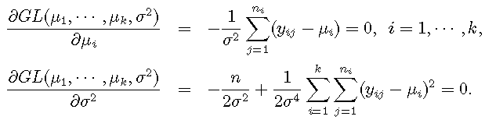
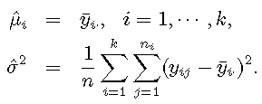
上式分别对 μ₁ ,…, μ_{k} , σ² 求导并令其为零可得
由此可解得 μ_{i} 和 σ² 的极大似然估计(MLE) 为

Slide 15
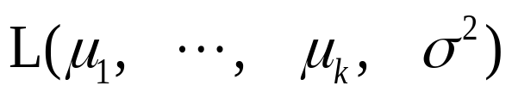
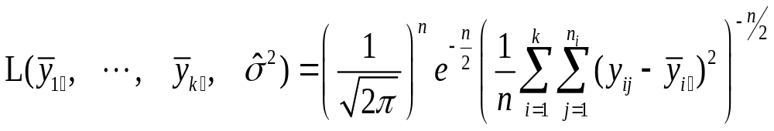

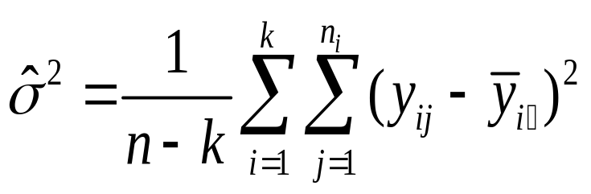
则极大似然 为
根据 的 MLE, 的无偏估计为

Slide 16


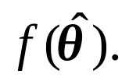
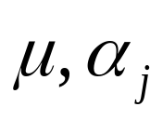
而极大似然估计方法具有如下的性质:
且 为连续函数，则 的 MLE 为
由此可知, 的 MLE 为

Slide 17
2.1.2 方差分析
这个检验与检验假设(1.26) 式本质上是一样的，通过公式(1.29)~(1.34) 我们可以计算诸平方和和F 统计量。
下面我们给出推导ANOVA 的详细过程。

Slide 18

对于每个响应值 y_{ij} ，可以做如下的分解
式中
由于
对(2.13) 式两边平方后再对所有的 i 和 j 求和，可得到

Slide 19
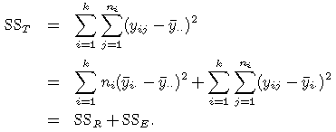
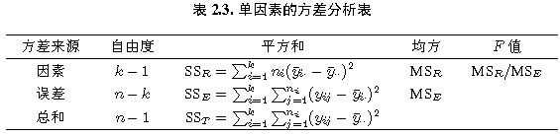
它正是平方和分解的(1.32) 式，也是方差分析表2.3 的基础。

Slide 20
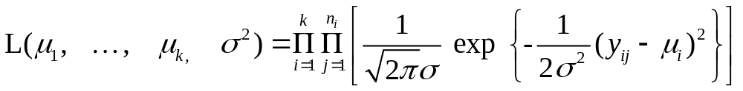
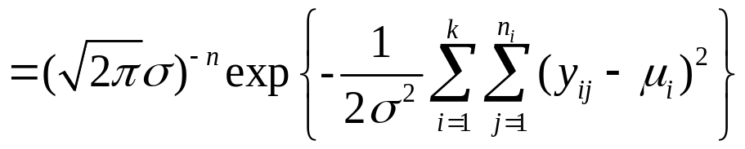
下面进一步说明表2.3 中的F 检验是似然比准则 (LRC) 检验。
一般的， LRC 由下面三个步骤获得:
Step 1. 似然函数

Slide 21
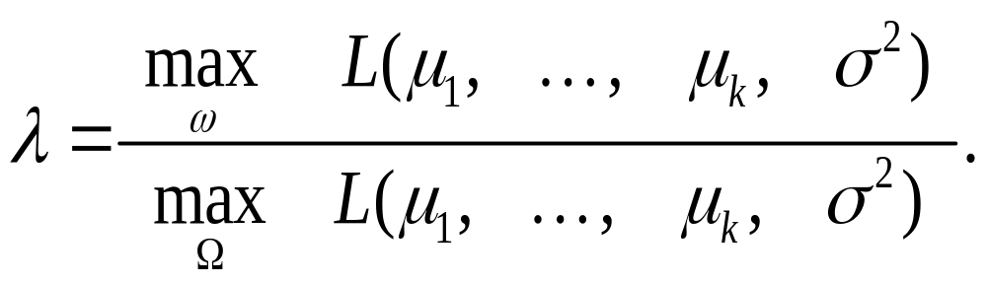
Step 2. 两个域
Step 3. LRC 统计量为

Slide 22
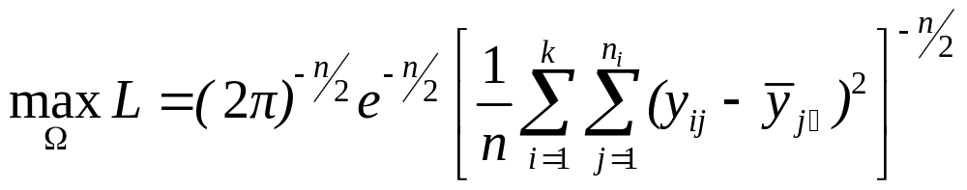
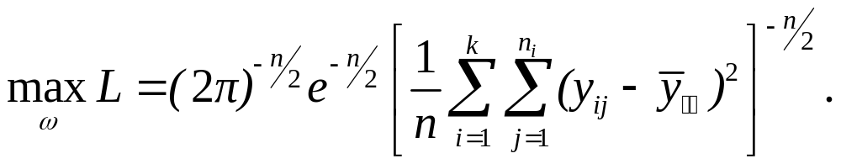
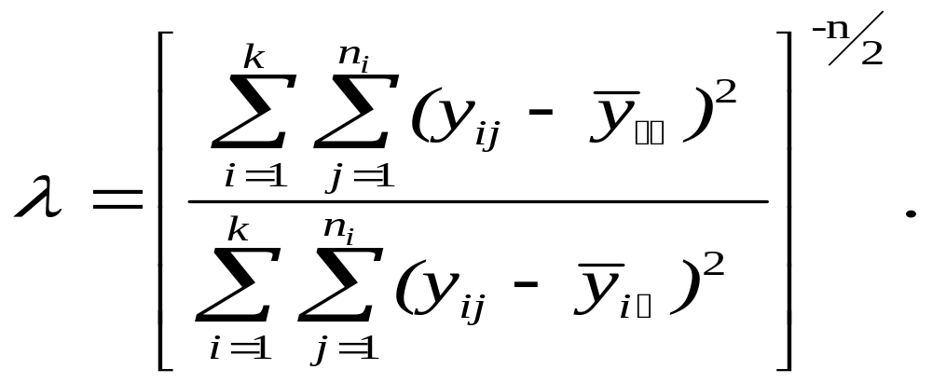
可知
类似的，我们有
则

Slide 23
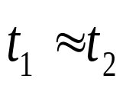
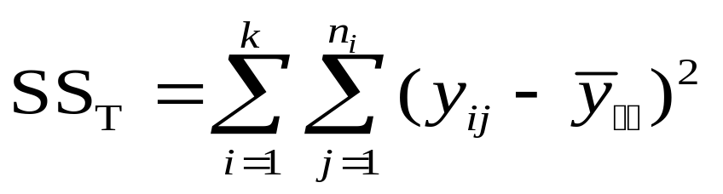
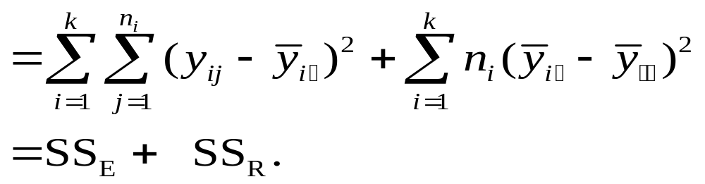
对于两个统计量, t₁ 和 t₂, 假如其中一个统计量由另一个统计量通过单调函数得到，则称这两个统计量等价，记为 。
由于

Slide 24
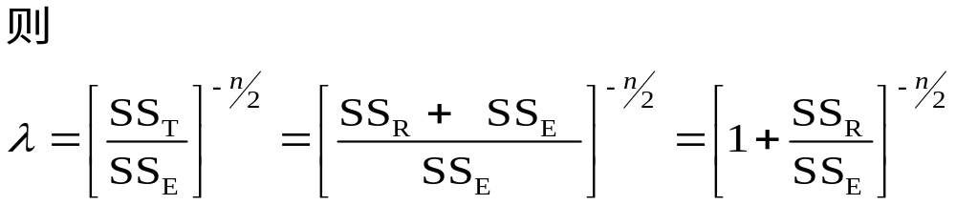
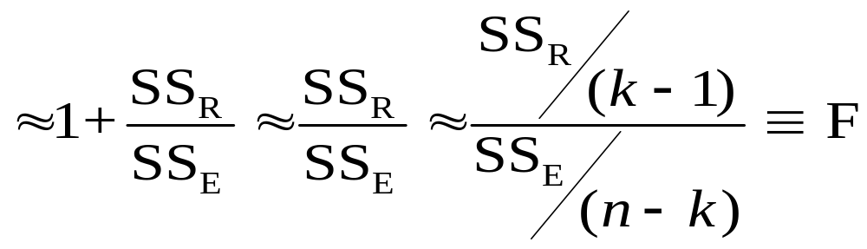

Slide 25

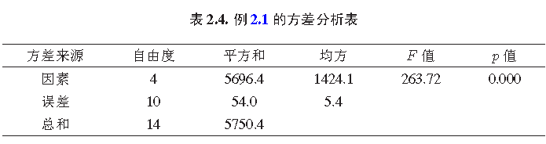
对于例 2.1 中数据：

Slide 26
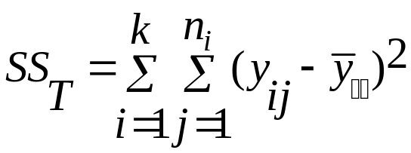
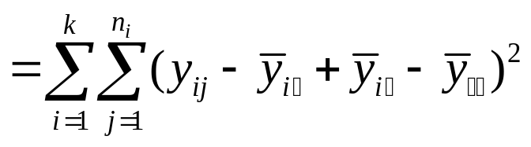
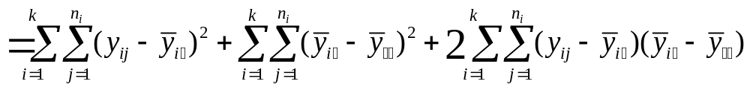
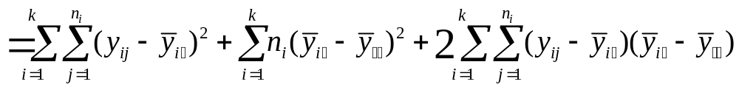
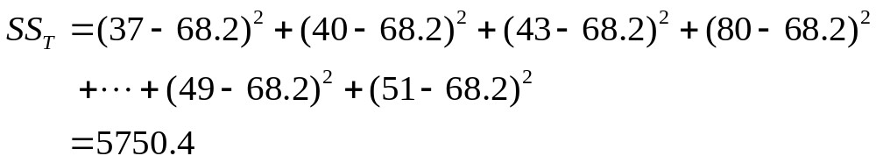
平方和分解
0
SS_{E}
SS_{R}

Slide 27
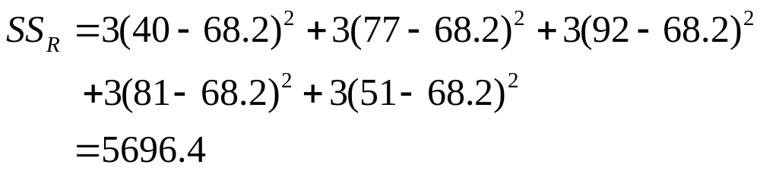
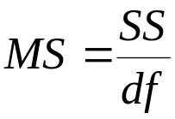
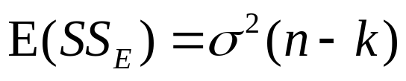
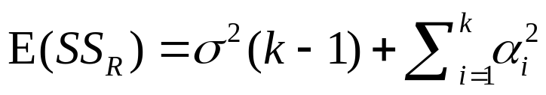

MS_{R} = 5696.4 / 4 = 1424.1
MS_{E} = 54 / 10 = 5.4
= 0, 假如各水平之间没有差别 (α _{i} = 0).

Slide 28


F-distribution (α = 0.01)
结论:
在检验水平 0.01 下，有证据拒绝原假设，即水平之间存在显著差别。

Slide 29






2.1.3 多重比较
我们需要知道到底哪些水平的响应值显著不同？例如考虑以下检验：
或
更一般地:

Slide 30


为了检验单因素试验的第i 个水平和第j 个水平的主效应是否有显著的差别，我们可以用t 统计量检验
称
为 最小显著差别， 其中 MS_{E} 为随机误差方差的估计值。

Slide 31



由 LSD 可知除了 (15.4 & 17.4) 和 (9.8 & 10.8)，其余都显著.
例：设不同水平下的均值: 9.8, 15.4, 17.6, 21.6, 10.8
*
**
**
*
*
*
**
**
若
则拒绝原假设，即水平 i 和水平 j 存在显著差异.

Slide 32


多重比较
A. Bonferroni 法
LSD 检验适合两两水平的检验。然而，假设已经检验了m 组两两水平的主效应的差别，而且每组的检验水平都是 α 。则当m > 1 时，这m 组两两水平中最少有一组存在显著差别的概率会超过检验水平 α ，该概率称为试验误差率。而且m 越大，试验误差率越大，即第一类错误越大。
Bonferroni 法： 对于检验
拒绝原假设, 若
其中 m=k(k-1)/2， k 为水平个数。

Slide 33



对于 例 2.1, k=5,m=10,
表2.5. Bonferroni 法的多重比较
设 检验门限值
即 A₁ vs A₂ , A₁ vs A₃ , A₁ vs A₄ , A₂ vs A₅ , A₃ vs A₅ , A₄ vs A₅ 之间有显著差别.

Slide 34




B. Tukey 法
当 , Tukey T 检验统计量为
其中 是自由度为 k 和 n-k (n=n₁+…n_{k}) 的学生化范围分布 (studentized range distribution) 的上 α 分位点。则

Slide 35




2.1.4 单因素试验的回归模型
问题: 该二次模型是否很好的拟合数据？

Slide 36


重复试验
重复试验纯误差方差估计：
残差平方和分解

Slide 37


对于有重复试验的数据，我们可用失拟检验法判断当前模型是否合适。

Slide 38



SS_{PE}
SS_{Lof}
SS_{PE} 和 SS_{LOF} 遵从自由度分别为 n−k 和 k −p 的卡方分布
由此可得 σ ² 的两个无偏估计: σ_{PE} ² 和 σ_{Lof}²：

Slide 39



如果这两个估计存在显著差别, 意味着存在失拟。因此第一步需要检验失拟是否显著:
当前模型不可用
若 F_{lof} 被接受
当前模型很好

Slide 40


当前模型不可用
若 F_{lof} 被拒绝
模型可用但需改进

Slide 41
失拟检验总流程图
步骤1. 做失拟检验(如表2.6 所示)
  接受H₀：转步骤2；
  拒绝H₀：转步骤3；
步骤2. 把失拟项和纯误差项的自由度及平方和各自相加，称为误差项，计算该项均方，做F 检验(如表2.3 所示)
  接受H₀：当前模型不可用；
  拒绝H₀：当前模型很好；
步骤3. 计算F = MS_{R}/MS_{PE}，做F 检验(如表2.7 所示)
  接受H₀：当前模型不可用；
  拒绝H₀：当前模型可用但不是很好，需改进；

Slide 42


例2.1(续) 对于二次模型的检验

Slide 43
2.1.5 单因素的随机效应
随机效应：因素的水平固定以后，它的效应值不是一个固定的数，而是一个随机变量。
例：配煤、高等教育评估
固定效应和随机效应的区分：
当因素的水平是完全可以控制的时候是固定效应；否则为随机效应。
当试验的个体是随机选择时，对应于随机效应；当个体是人为地指定时，对应于固定效应。

Slide 44



随机效应的线性模型：
式中， 未知。不难求得
检验因素A 是否对响应有显著影响，即原假设为
H₀ : σ_{Α}² = 0

Slide 45
随机效应的应用
可用于测量精度标准的制定
重复性：同一样本，在同一试验室，由同一检验员用同一仪器，独立做两次试验，其结果y₁ 和y₂ 的差别应保证 P(|y₁ − y₂| < r_{α}) = 1 − α，这里 r_{α}称为重复数。
再现性：同一样本，在不同的实验室，由不同的检验员，用同一类型的仪器所获得的结果y₁ 和y₂ 的差别应保证P(|y₁ −y₂| < R_{α}) = 1−α，这里R_{α}称为再现数。

Slide 46
2.2 模型未知的单因素试验和建模
若试验者对模型无先验知识，要通过试验来估计模型。此时，可采用非参数回归模型(1.10) ，其建模方法有：
基函数法，
近邻多项式估计，
样条法，
局部加权散点光滑法，
小波，
等等

Slide 47




评判标准
由数据(x₁, y₁), · · · , (x_{n}, y_{n}) 给出真模型m(·) 的一个近似估计 。
均方误差(MSE)
整体均方误差(MISE)
式中 X = (x₁, · · · , x_{n})
估计偏差
估计方差
w(·) 是一权函数，即，w ≥ 0 且∫w(x)dx = 1。

Slide 48

2.2.1 基函数法
g(x) = β₀B₀(x) + β₁B₁(x) + · · · + β_{p}B_{p}(x)
其中 B_{i}(x) 为基函数，p 可取有限或无限。
多项式基： {1, x, x², · · · , x^{p}}，
中心化多项式基：
正交多项式基：当T = [−0.5, 0.5] 时

Slide 49


傅里叶(Fourier)基：
1, cos(2πx), sin(2πx), cos(4πx), sin(4πx), · · · , cos(2pπx), sin(2pπx).
样条基：在多项式基或中心多项式基中，增加
小波函数基
式中κ₁, · · · , κ_{l} 为T 上的 l 个选择的点，称为节点，函数

Slide 50
例 2.2
考虑一个试验次数为10 的计算机试验，其真实模型为
f(x) = 2x cos(5πx).
在 x_{i} = 0, 1/9, · · · , 1 处试验得到无偏差的数据{(x_{i}, y_{i}), i = 1, · · · , 10}。考虑以下基函数拟合数据：
多项式基
样条基
傅里叶基函数

Slide 51


Slide 52

2.2.2 近邻多项式估计
考虑非参数模型：
y = m(x) + ε, (1.10)
设 m(·) 在x = x₀ 处存在p+1 阶导数，现通过样本(x₁, y₁), · · · , (x_{n}, y_{n}) 估计m(x₀), m’(x₀), · · · , m^{(p)}(x₀).
求β₀, · · · , β_{p} 使下式最小化，即
式中K(·) 是核函数，h 是窗宽，K_{h}(·) = K(·/h)/h。

Slide 53


Slide 54
2.2.3 样条估计
多项式样条:
选定某些节点，在相邻的节点内用某一多项式逼近，并使得整个估计曲线在节点处具有一定的可导性。如，三次样条。
光滑样条
避免过拟合的现象发生

Slide 55

例 2.2 (续)
图2.6. 例2.2 的真实模型及在各样条估计方法下的拟模型：(a) 三阶多项式样条及不同权重 w 的光滑样条；(b) B 样条

Slide 56
2.3 双因素试验
考虑双因素 A 和 B，它们分别有 I 和 J 个水平，记为 A₁, A₂, · · · , A_{I} 和 B₁, B₂, · · · , B_{J}。
2.3.1 双因素试验的分类
因素的种类：定量，定性，或一定量一定性
因素间的关系：交叉设计,套设计
因素间有无交互作用
有无区组
因素的效应

Slide 57



2.3.2 线性可加模型
(2.54)

Slide 58

例 2.6: 某工业试验
在一个工业试验中，有两个因素A 和B。因素A 的三水平数为A₁= 5，A₂= 10，A₃= 15，而因素B 的两水平数为B₁= 7，B₂= 13。每个水平组合都做两次试验，其结果如表2.10 所示。此时， I = 3, J = 2,R = 2。
表 2.10:

Slide 59











表 2.10(续):
表 2.10 (续):

Slide 60


例 2.5: 交互效应

Slide 61


图 2.9:
因素 A
因素 B
表 2.10 (续):
60

Slide 62


各效应的估计
则可得估计

Slide 63

2.3.3 方差分析
平方和分解

Slide 64












结论:
因素 A 和因素 B 的主效应和交互效应都显著. 最佳的水平组合为 A=5 且 B=7%.
自由度:
因素 A 和 B: 各自的水平数 - 1;
交互效应: df_{(factor A)} × df_{(factor B)}
误差: (重复数 - 1) ×(因素 A 的水平数) ×(因素 B 的水平数)
F 分布的门限值 (α = 0.01) :
F_{2,6,0.01} = 10.92; F_{1,6,0.01} = 13.75;
比较 688.94, 174.44 和 F_{2,6,0.01} , 465.17 与 F_{1,6,0.01} 易知, 都大于门限值, 故 p-值都小于 0.01.
F-值 :
因素 A: MS_{A} / MS_{E} = 918.58 / 1.33 = 688.94
因素 B: MS_{B} / MS_{E} = 1633.33 / 1.33 =1225.00
交互效应: MS_{A×B} / MS_{E} = 232.58 / 1.33 = 174.44
均方: MS = SS / df
MS_{A} = 1837.17/2 = 918.58;
MS_{B} = 1633.33 / 1 = 1633.33;
MS_{A×B} = 465.17 / 2 = 232.58;
MS_{E} = 8.0 / 6 = 1.33.
SS_{A} = 2*2*[(56 - 40.33)² + (39.25 - 40.33)² + (25.75 - 40.33) ²]=1837.17
SS_{B} = 2*3*[(52-40.33) ² +(28.67-40.33) ²]=1633.33
SS_{E} = 0.5²+0.5²+0.5²+0.5²+1²+1²+1.5²+1.5²+0²+0²+0.5²+0.5²=8
SS_{T} = (60.5-40.33)²+(59.5-40.33)²+(52.5-40.33)²+…+(6-40.33)²=3943.67
SS_{A×B}= SS_{T} - SS_{A} - SS_{B} - SS_{E}= 465.17
自由度:
因素 A: 3 - 1 = 2; 因素 B: 2 - 1 = 1; 交互效应: 2 × 1 = 2
误差: 3 ×2 ×(2-1) = 6 总和: 2 + 1 + 2 + 6 = 11

Slide 65



2.3.4 两因素的回归模型
因素和响应都是连续的
没有交互效应
存在交互效应
例 2.6 (续)

Slide 66




2.3.5 随机效应
A. 单因素试验

Slide 67








设
随机效应模型:
独立
1. 当水平值可以完全控制时, 其效应为固定的, 否则为随机的;
2. 当水平值从总体中选取时, 效应为随机的.

Slide 68













B. 两因素试验情形
A
B
(1) 固定
(2) 固定, 为随机
(3) 随机, 固定
(4) 都是随机的
A,B 固定 A,B 随机 A 随机, B 固定
E(MS_{A})
E(MS_{B})
E(MS_{AxB})
E(MS_{E})

Slide 69

在方差分析中，这三种模型在平方和、均方的计算是完全一样的，唯一不同F 检验的方法
表2.14. 两因素的方差分析表

Slide 70
2.4 区组设计
例2.7.
水稻种植试验中，比较三个品种的产量是否存在区别。现取五个不同土壤条件的地区，每个地区各选三块面积和形状都非常接近的试验田，每一块试验田安排一个品种。如何安排试验这15 个试验？
例2.8.
有四个玉米品种，在一块长方形的试验田上进行试验，将其按横向和竖向各四等分，共分为16 个长方块，每个品种占4 块。若这块试验田的土壤肥沃程度和其他条件沿横竖两个方向都有差异。如何安排这16 个试验？
例2.10.
若比较四个水稻品种的产量是否存在区别。现取四个不同土壤条件的地区各选三块面积和水土条件都非常接近的试验田，每一块试验田安排一个品种。如何安排试验这12 个试验？

Slide 71




2.4.1 完全随机区组设计

Slide 72




2.4.2 拉丁方设计
其中

Slide 73


2.4.3 平衡不完全随机区组设计
五参数
其中q 为因素水平数，t 为每区组所含试验单元数且常称为区组大小，b 为区组数，r 为每个水平的试验次数，λ 为任一对水平在同一区组内同时出现的次数。要求满足如下条件：

Slide 74


例

Slide 75


模型
由于区组的不完全，该模型的估计及相应的ANOVA 表与完全随机区组设计和拉丁方设计有所不同

Slide 76
2.5 全面试验与其部分实施
例 2.11
对一容器灌注碳酸饮料，由于灌注时会起泡，响应值为溢出的饮料容量(立方厘米)。考虑三个因素并各取三个水平，即，输液管的设计类型(A)：A₁ = 1，A₂ = 2，A₃ = 3；灌注速度(B, 转/分)：B₁ = 100，B₂ =120，B₃ = 140；和操作压力(C, psi): C₁ = 10，C₂ = 15，C₃ = 20。
如何安排该试验？

Slide 77

2.5.1 全面试验
表2.19. 三因素三水平的全面试验

Slide 78
2.5.2 单因素试验轮换法
将一个多因素试验化为多个单因素试验
固定其它因素 B，C的水平，然后用重复试验分别比较A 的三个水平的响应值，设A₃ 的响应值最佳
让因素A 固定为A₃ 并固定C 为某一水平，比较B 的三个水平，假设B₂ 达到最佳。
后固定因素A 和B 分别为A₃ 和B₂，比较因素C 的三个水平，
经过重复试验后得出组合A₃B₂C₂ 最好的结论。
效果不佳, 不宜推荐

Slide 79
2.5.3 部分因子设计
在全部水平组合中，选出一部分有代表的试
验点作试验。选取代表点的两个原则：
稀疏原则：在因子试验中，重要效应的个数不会太多
有序原则：主效应比交互效应重要；低价交互效应比高阶交互效应重要，而同阶效应重要性一样
常见的方法有正交设计和均匀设计

Slide 80

正交设计要求
任一因素的诸水平作相同数目的试验；
任两个因素的水平组合作相同数目的试验。

Slide 81

均匀设计要求
任一因素的诸水平作相同数目的试验；
所选的试验点在试验范围内分布均匀。

